Slide 1
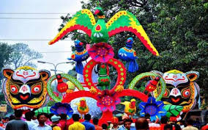
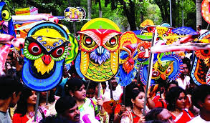
শুভেচ্ছা

Slide 2
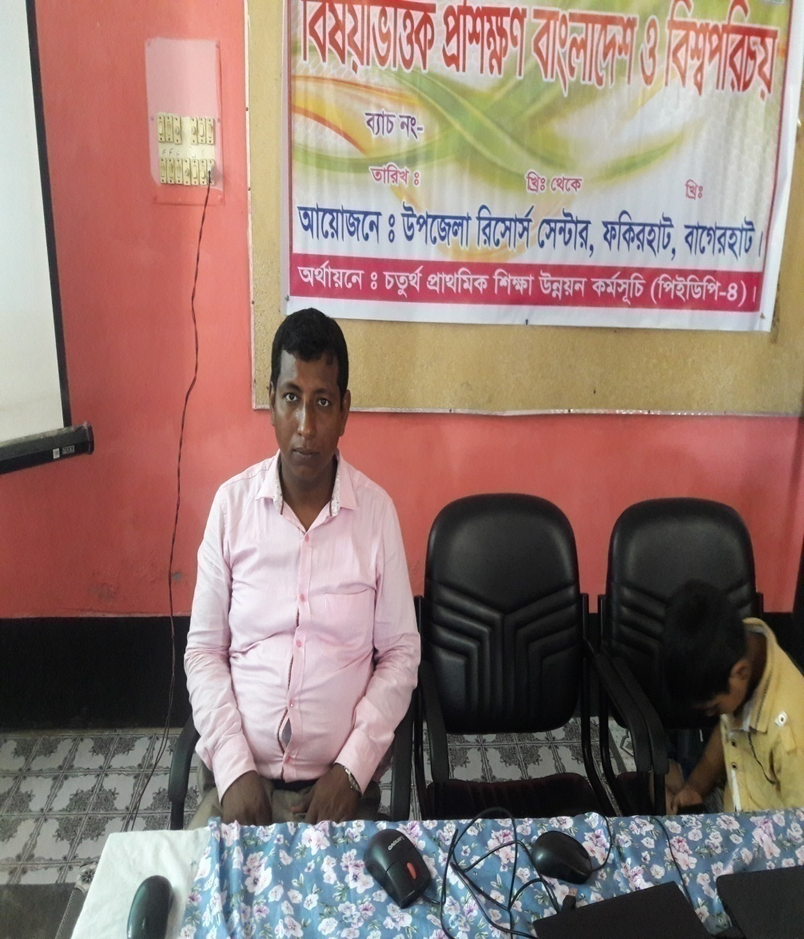
শিক্ষক পরিচিতিঃ
উজ্জ্বল কুমার দাম
সহকারী শিক্ষক
কাহারডাঙ্গা সরকারি প্রাথমিক বিদ্যালয়
ফকিরহাট, বাগেরহাট।

Slide 3
পাঠ পরিচিতিঃ
বিষয়ঃবাংলাদেশ ওবিশ্ব পরিচয়।
শ্রেণিঃ৩য়
পাঠশিরোনামঃমিলেমিশে করি কাজ
সময়ঃ৪৫মিনিট

Slide 4
আবেগ সৃস্টি

Slide 5
শিখনফল
১। আমাদের দেশে বসবাসকারী বিভিন্ন ধর্মাবলম্বী মানুষের প্রধান প্রধান ধর্মীয় উৎসবের নাম বলতে পারবে।
২। এসব অনুষ্ঠানে শিশুরা সহপাঠী ও বন্ধুদের সাথে শুভেচ্ছা বিনিময় করতে পারবে।
৩। বৌদ্ধ ও খ্রীষ্ট ধর্মের প্রধান উৎসবের বর্ণনা করতে পারবে।

Slide 6
পুর্বজ্ঞান যাচাই
বাংলাদেশের প্রধান চারটি ধর্মীয় উৎসবের নাম বল।

Slide 7
পাঠ ঘোষনা
মিলেমিশে থাকা

Slide 8
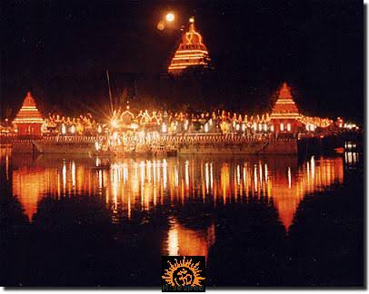
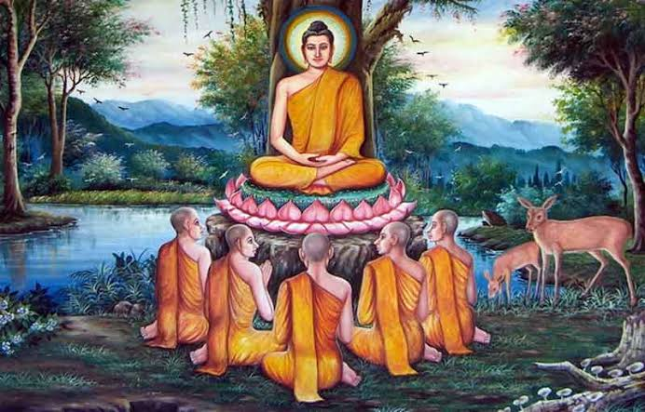
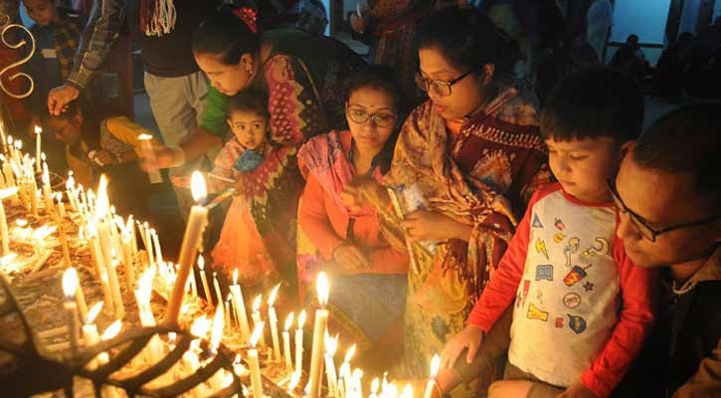
উৎসবের ছবি

Slide 9
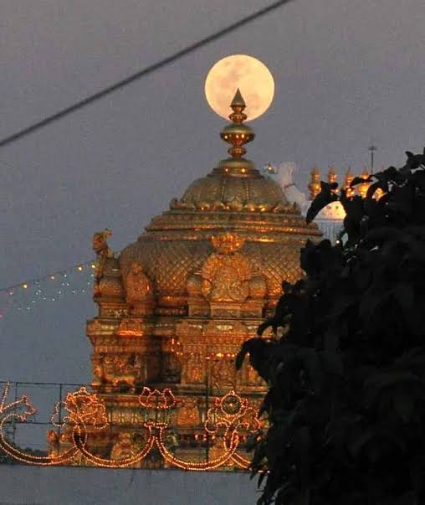
বৌদ্ধদের প্রধান ধর্মীয় উৎসব
বৌদ্ধপূর্নিমা বৌদ্ধধর্মের প্রধান ধর্মীয় উৎসব।

Slide 10
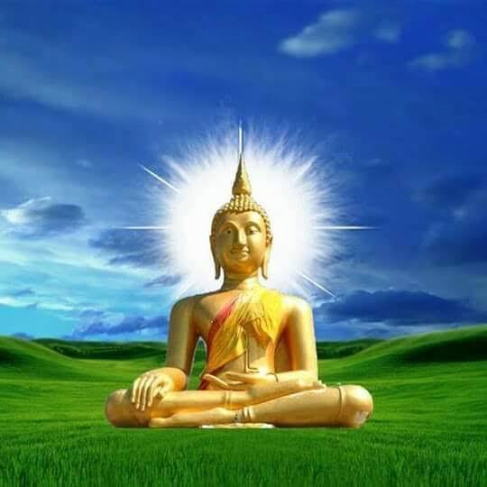
গৌতমবুদ্ধের জন্মদিন উপলক্ষ্যে এ উৎসব পালন করা হয়।

Slide 11
এই সময় বৌদ্ধধর্মের অনুসারীগন বিশেষ প্রার্থনা করে।

Slide 12
শিশুরাও তাতে আন্দদের সাথে অংশগ্রহন করে।

Slide 13
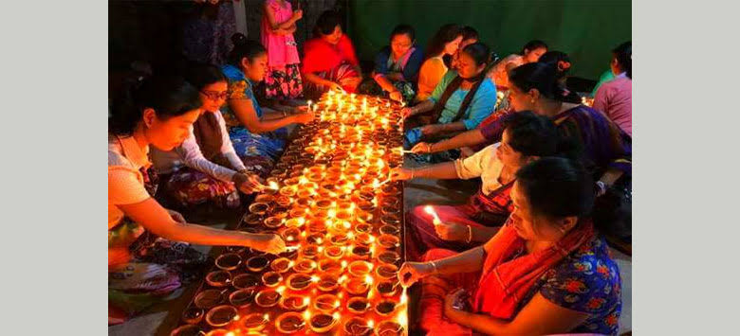
মাঘী পূর্নিমাও বৌদ্ধধর্মের একটি উৎসব।

Slide 14
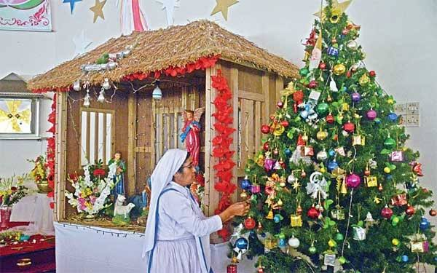
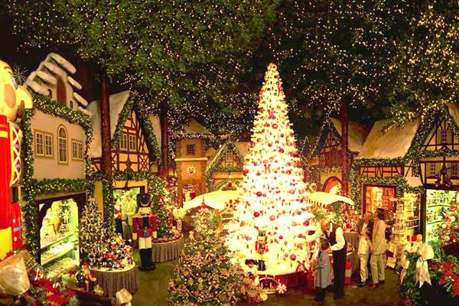
উৎসবের ছবি

Slide 15
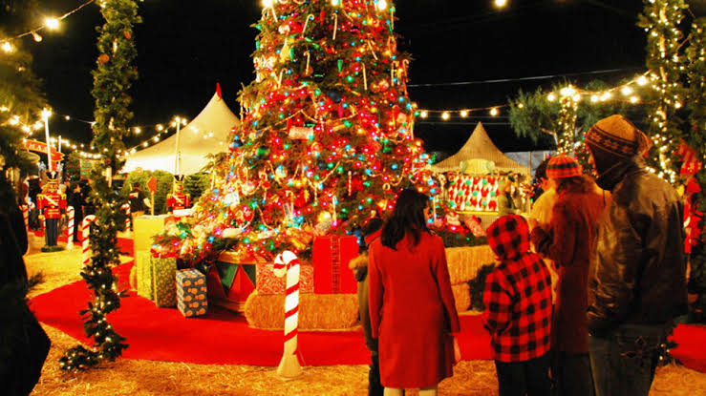
খ্রিষ্টানদের প্রধান ধর্মীয় উৎসব
খ্রিষ্টানদের প্রধান ধর্মীয় উৎসব বড়দিন।

Slide 16
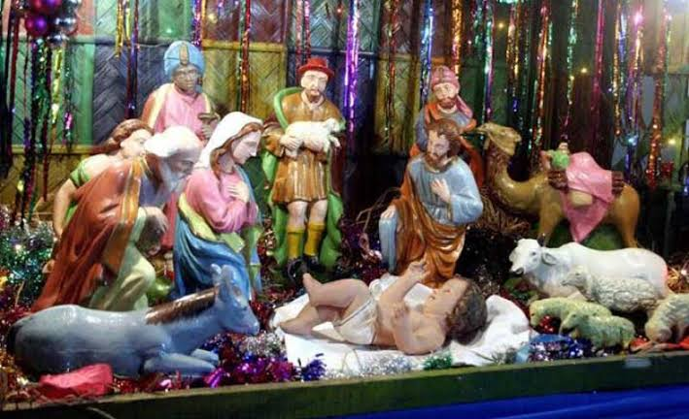
প্রতিবছর ২৫শে ডিসেম্বর যিশু খ্রিষ্টের জন্মদিন পালন করা হয়।

Slide 17
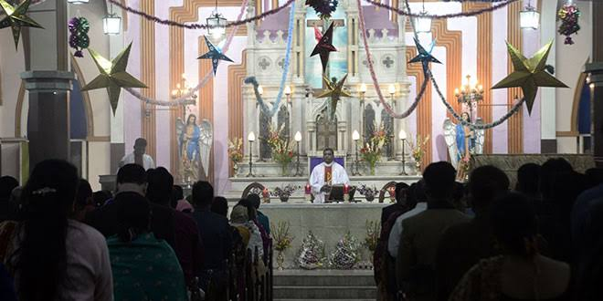
এ দিনে গির্জায় প্রার্থনা করেন।।

Slide 18
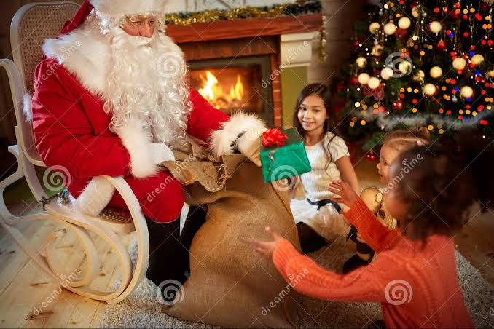
একে অপরকে উপহার দেয়।

Slide 19
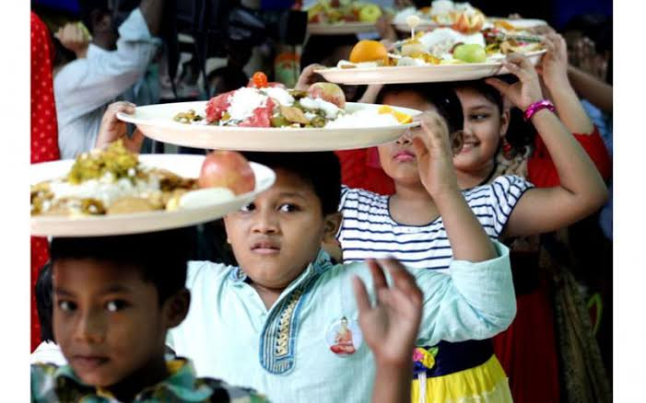
সবাই মিলে আনন্দ ওখাওয়া দাওয়া করেন।

Slide 20
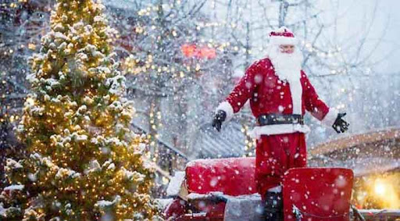
খ্রিষ্টধর্মের মানুষ গুড ফ্রাইডে ও ইস্টার সানডে পালন করে।

Slide 21
জোড়ায় কাজ
বৌদ্ধওখ্রিষ্ট ধর্মের লোকেদের উৎসবের বিশেষ দিকগুলো খাতায় লেখ
বৌদ্ধ | খ্রিষ্ট

Slide 22
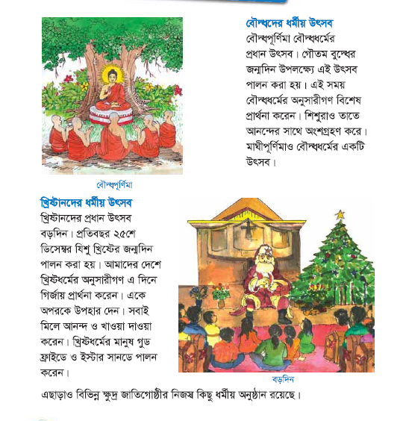
পাঠ্য বইয়ের সাথে সংযোগ।

Slide 23
মূল্যায়ণ
ক)___________________________বৌদ্ধ ধর্মের প্রধান উৎসব।
খ) মাঘী পুর্নিমা__________________________একটি উৎসব।
গ)খ্রিষ্টানদের বড় উৎসব_________________________।
ঘ) ______________________ যিশু খ্রিষ্টের জন্মদিন।

Slide 24
পরিকল্পিত কাজ
সামনে তোমাদের যে ধর্মীয় উৎসব আছে সেখানে তোমরা কি কি করতে চাও তা পাঁচটি বাক্যে লেখ।

Slide 25
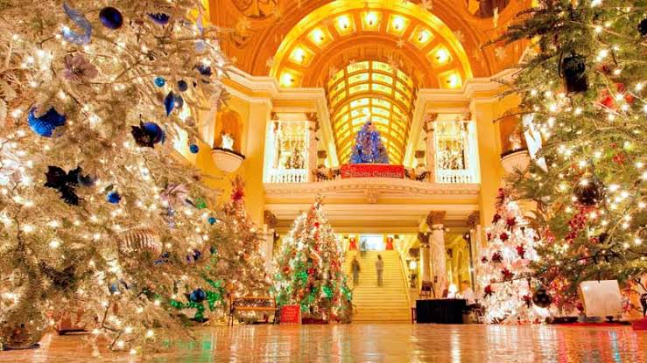
ধন্যবাদ

